Slide 1



Personu apvienība: Latvijas Kultūras akadēmija un
SIA “Analītisko pētījumu un stratēģiju laboratorija”
Valsts budžeta finansētās programmas
“NVO fonds” darbības
(rezultātu un ieguldījuma) izvērtēšana
Pētījuma rezultātu kopsavilkums
Rīgā, 27.01.21

Slide 2
Prezentācijas saturs:
pētījuma pamatojums un dizains;
programmas «NVO fonds» darbības rezultāti : īstenoto projektu raksturojums;
projektu ieguldījums programmas un politikas rezultātos, to ilgtspēja;
secinājumi.

Slide 3
Pētījuma pamatojums un dizains

Slide 4
Novērtējuma soļi
Valsts budžeta finansētās programmas “NVO fonds” (turpmāk – Programma “NVO fonds”) darbības rezultātu apraksts un analīze.
Programmas “NVO fonds” darbības ieguldījums plānošanas dokumentos noteikto mērķu sasniegšanā (programmas rezultāti, politikas rezultāti).
Potenciāls un ieteikumi NVO ieguldījuma efektivizēšanai un palielināšanai “Nacionālās identitātes, pilsoniskās sabiedrības un integrācijas politikas īstenošanas plānā 2021.-2027.gadam” definēto mērķu sasniegšanā.

Slide 5
Pētījuma mērķis un uzdevumi
Pētījuma mērķis: Noteikt Latvijas valsts budžeta finansētās programmas “NVO fonds” (turpmāk – programma) darbības rezultātus no 2016.gada līdz 2020.gadam un to ieguldījumu programmas virsmērķa sasniegšanā – stiprināt pilsoniskās sabiedrības ilgtspējīgu attīstību Latvijā.
Pētījuma uzdevumi:
Izvērtēt programmas ieguldījumu (gan kvantitatīvi, gan kvalitatīvi) politikas plānošanas dokumentos noteikto mērķu sasniegšanā.
Izvērtēt programmas ietvaros īstenoto projektu ieguldījumu (gan kvantitatīvi, gan kvalitatīvi) programmas vispārīgā mērķa, un rezultātu sasniegšanā.
Izvērtēt potenciālu palielināt NVO ieguldījumu nākotnē NIPSIPP 2021.-2027.g. noteikto mērķu sasniegšanai, ņemot vērā apstiprināto finansējumu.

Slide 6
Datu ieguves metodes
Dokumentu analīze (NVO fonda dokumenti, saistīto plānošanas dokumentu analīze).
NVO fonda ekspertu intervijas – 20 informanti.
NVO sektora un NVO fonda projektu iesniedzēju aptauja – 1055 respondenti, tai skaitā 321 projektu iesniedzēji (75% no visiem!).
Projektu noslēgumu pārskatu satura analīze – informācijas kodēšana (projektu tēmas, aktivitātes, mērķgrupas, ģeogrāfija).
Delfi metode (projekta eksperti) – projektu ieguldījums programmas un politikas rezultātu sasniegšanā, ilgtspēja.
Labās prakses piemēri – 18 organizācijas (15 SIF + 3 mūsu).
NVO sektoram 2020-2025 pieejamo finanšu resursu apkopojums – informācija apkopota, cik tā ir šobrīd pieejama/zināma.

Slide 7
Programmas “NVO fonds” darbības rezultāti

Slide 8
Skaitļi
Pārskata periodā
153 organizācijas
īstenojušas 254 projektus.
Pēdējo trīs gadu laikā atbalstīto unikālo organizāciju skaits ir pakāpeniski un būtiski pieaudzis
Atbalstītās organizācijas pārstāv dažādas darbības jomas un visus reģionus.
Nav fiksēta finansējuma koncentrēšanās vienu un to pašu organizāciju «rokās»

Slide 9
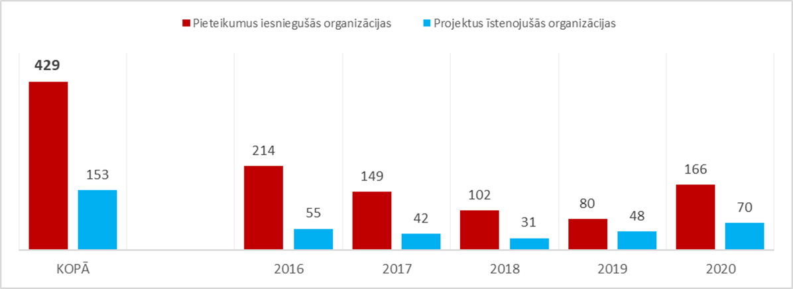
NVO fonds: unikālo atbalstīto organizāciju skaits
Pēdējo trīs gadu laikā atbalstīto unikālo organizāciju skaits ir pakāpeniski un būtiski pieaudzis – ja 2018. gadā tika atbalstīti 31 organizācijas projekti, tad 2019. gadā 48 un 2020. gadā jau 70. Tas nozīmē, ka finansējums nonāk pie pēc iespējas plašāka organizāciju loka un nekoncentrējas tikai atsevišķu organizāciju lokā.

Slide 10
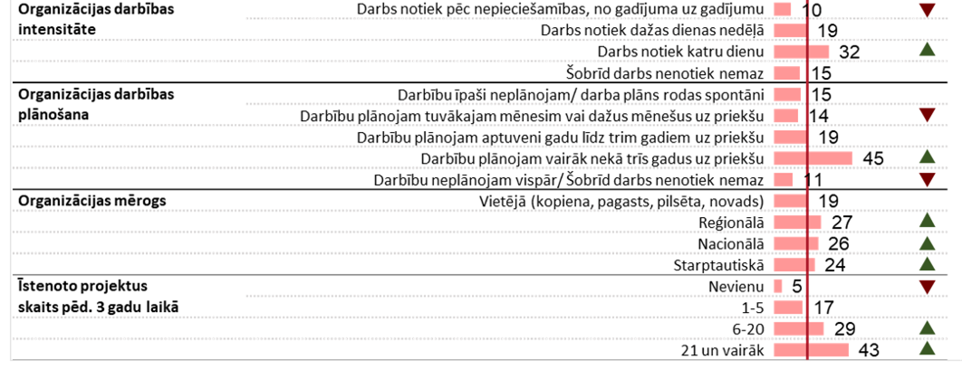
NVO fonda projektus īstenojošās organizācijas
Starp atbalstīto projektu īstenotājiem biežāk ir organizācijas, kuru: (1) darbība ir regulāra, (2) darbība tiek plānota vismaz vidējā termiņā, (3) iepriekšējā pieredze projektu īstenošanā ir liela.
Programma “NVO fonds” sniedz būtisku ieguldījumu ilgtspējīgu un aktīvi strādājošu organizāciju attīstībā, neatkarīgi no to darbība mēroga (vietējais, reģionālais, nacionālais).

Slide 11
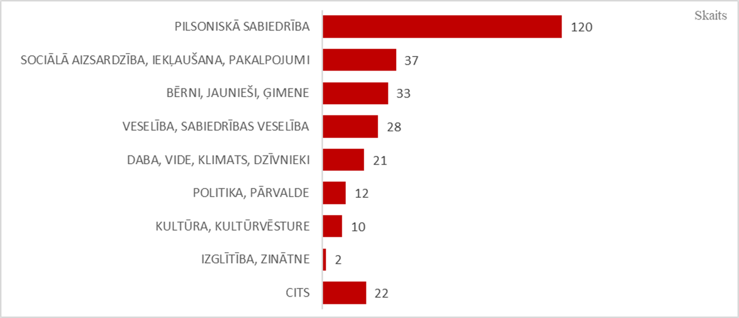
Projektos aktulizētās tēmas (a)
Tematiskās grupas
Projektu kopējais skaits: 254

Slide 12
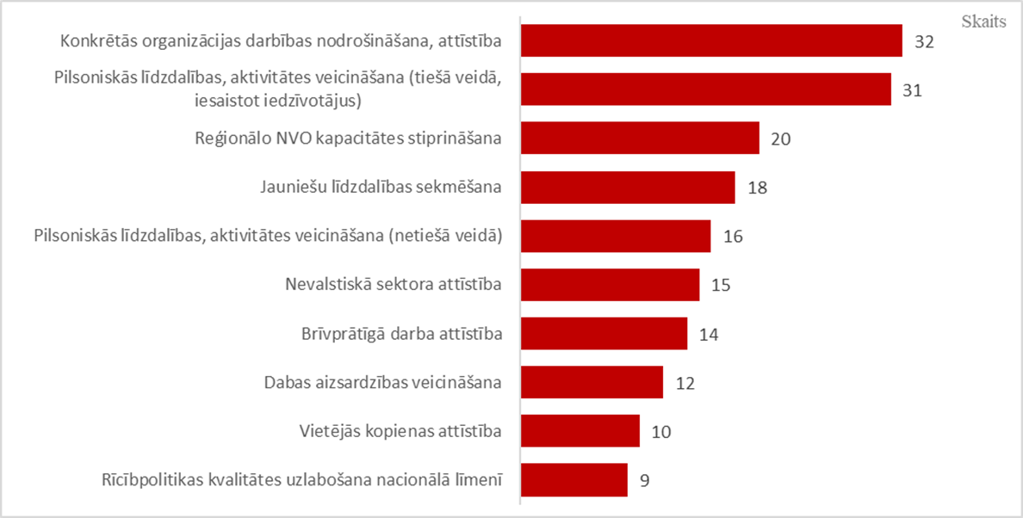
Projektos aktulizētās tēmas (b)
Konkrētās tēmas detalizēti: TOP 10
Projektu kopējais skaits: 254

Slide 13
Projektos aktulizētās tēmas: daudzveidīgi tematiski virzieni
Kopumā identificētas 82 dažādas tēmas, kam veltīti īstenotie 254 programmas projekti.
Tēmu dažādība pa gadiem ir mainījusies. 2016. gadā kopumā tika aptvertas 44 dažādas tēmas, pēc tam līdz 2018. gadam tēmu dažādība kritusies līdz 23, bet pēdējo trīs gadu laikā pieaugusi līdz 40 dažādām tēmām 2020. gadā.
2020. gadā pieaudzis arī tādu projektu skaits, kas vērsti uz vietējās kopienas attīstību, brīvprātīgā darba attīstību, jauniešu līdzdalības sekmēšanu.
Tēmu skaits pārsniedz 50% no projektu skaita visos gados. Tas liecina, ka īstenoti tematiski ļoti daudzpusīgi vērsti projekti, nevis īstenoti daudzi projekti par līdzīgām tēmām.

Slide 14
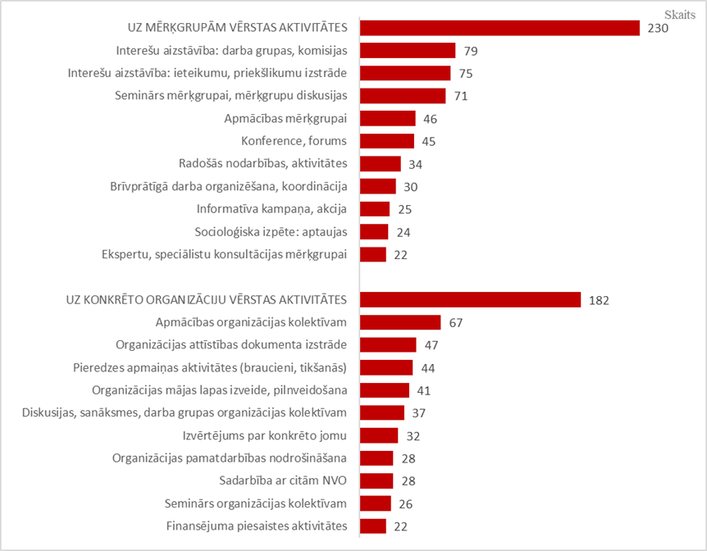
Projektos īstenotās aktivitātes (a)
Konkrētās aktivitātes detalizēti: TOP 10 katrā kategorijā
91%
no visiem projektiem iekļauj aktivitātes, kas vērstas uz konkrētām iedzīvotāju mērķgrupām
72%
no visiem projektiem iekļauj aktivitātes, kas vērstas uz pašu organizāciju
Projektu kopējais skaits: 254

Slide 15
Projektos īstenotās aktivitātes (b)
Kopumā identificētas 70 dažāda veida aktivitātes.
Aktivitāšu pieaugums: piecu gadu periodā ik gadu ir pieaudzis projektu ietvaros īstenoto aktivitāšu skaits. Ja 2016. gadā katrs projekts īstenoja vidēji 3,2 aktivitātes, tad 2020. gadā jau 5,3 aktivitātes. Tas liecina – īstenotie projekti kļuvuši daudzpusīgāki iekļauto aktivitāšu aspektā.
Aktivitāšu atvērtība: pēdējos trīs gados samazinājies tādu projektu īpatsvars, kuros aktivitātes vērstas uz konkrēto organizāciju (no 84% 2018. gadā līdz 67% 2020. gadā), bet pieaudzis tādu aktivitāšu īpatsvars, kurās tiešā veidā tiek iesaistīti iedzīvotāji vai īstenoti pasākumi iedzīvotājiem.
Secināts: īstenoto projektu aktivitātes kļuvušas atvērtākas plašākām iedzīvotāju kopām, veicināta jaunu mērķgrupu iekļaušana. Notiek organizāciju darba pārorientēšana no (projekta iesniedzēja) organizācijas attīstības uz «ārējām» sabiedrības mērķgrupām.

Slide 16
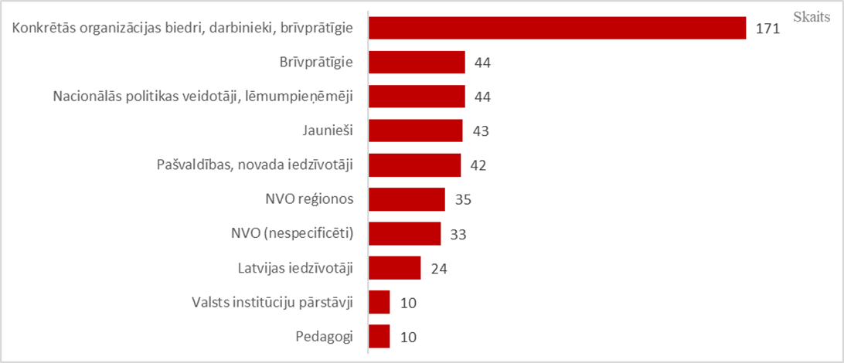
Projektos sasniegtās mērķgrupas (a)
Konkrētās merķgrupas detalizēti: TOP 10
Projektu kopējais skaits: 254

Slide 17
Projektos sasniegtās mērķgrupas (b)
Kopumā identificētas 73 dažādas mērķgrupas.
Piecu gadu periodā ik gadu ir nedaudz pieaudzis projektu ietvaros aptverto mērķgrupu skaits. Ja 2016. gadā katrs projekts aptvēra vidēji 2,1 mērķgrupu, tad 2020. gadā jau 2,6 dažādas mērķgrupas. Tas liecina, ka īstenotie projekti kļuvuši daudzpusīgāki aptverto mērķgrupu aspektā.
2016. gadā 79% projektu bijuši vērsti uz konkrētās organizācijas biedriem un darbiniekiem, bet pēdējo trīs gadu laikā šis īpatsvars samazinājies līdz 50%, vienlaikus no 59% līdz 80% pieaugot tādu projektu īpatsvaram, kurās tiešās mērķgrupas ir iedzīvotāji. Tātad programmas projekti ar katru gadu kļūst vairāk vērsti tieši uz iedzīvotājiem, nevis tikai pašas organizācijas kolektīvu.
2020. gadā būtiski pieaudzis (par 19%) tādu projektu īpatsvars, kuru mērķgrupa ir vietējie iedzīvotāji (novads, pašvaldība).

Slide 18
Programma “NVO fonds” sniedz būtisku ieguldījumu ilgtspējīgu un regulāri strādājošu organizāciju attīstībā, neatkarīgi no to darbība mēroga (vietējais, reģionālais, nacionālais).
Starp atbalstītajām NVO biežāk ir tādas organizācijas, kurās darbs notiek regulāri katru dienu (32% no šādām organizācijām ir saņēmušas atbalstu programmā), kuras darbību plāno vairāk nekā trīs gadus uz priekšu (45% no tādām ir saņēmušas atbalstu), kurām ir liela pieredze projektu īstenošanā (43%).
Tai pat laikā būtiski, ka atbalstu vienlīdzīgi ir saņēmušas organizācijas, kas darbojas dažādos mērogos – gan tādas, kas strādā vietējā mērogā, gan reģionālā, nacionālā un starptautiskā mērogā.

Slide 19
Projektu ieguldījums programmas un politikas rezultātos + ilgstspēja

Slide 20
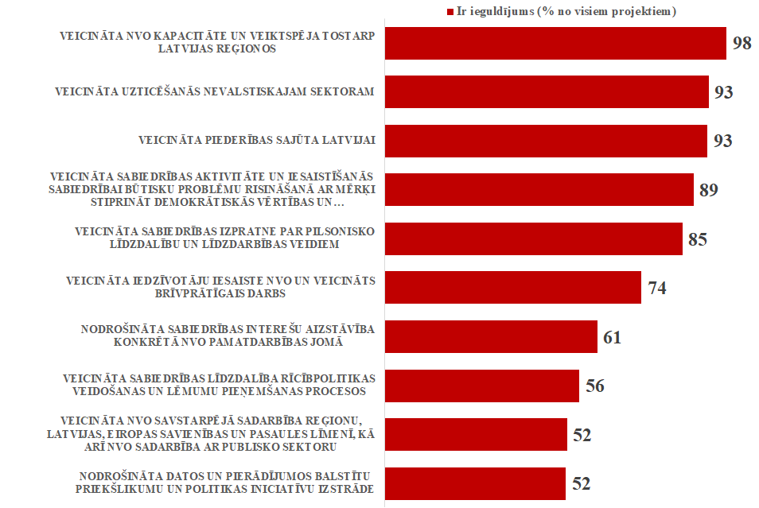
Projektu ieguldījums programmas rezultātu sasneigšanā
Projektu kopējais skaits: 254

Slide 21
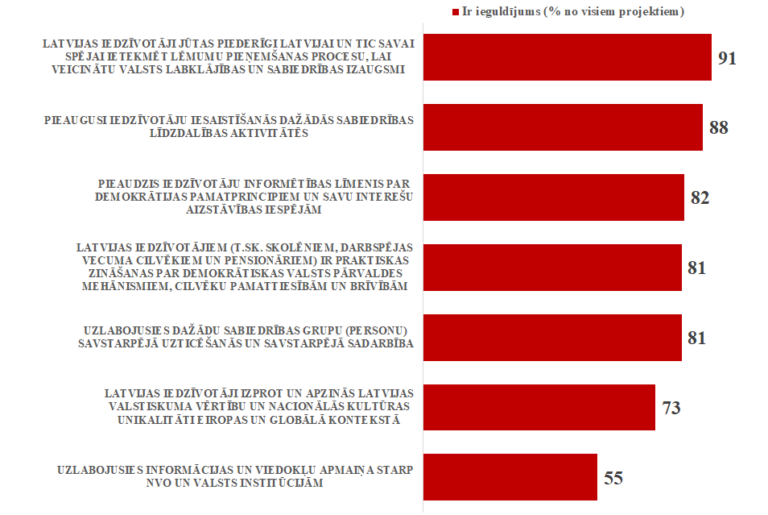
Projektu ieguldījums politikas rezultātu sasniegšanā
Projektu kopējais skaits: 254

Slide 22
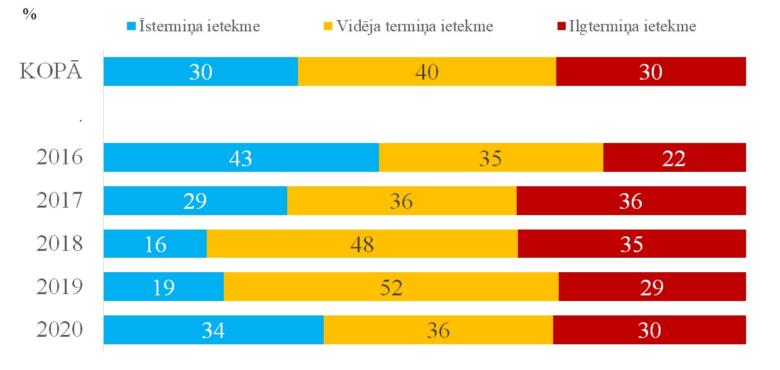
Projektu ilgtspējas vērtējums
Projektu kopējais skaits: 254

Slide 23
Būtiskākie secinājumi par projektu ietekmi
Augstākā īstenoto projektu ietekme ir uz tādiem programmas rezultātiem kā NVO kapacitātes veicināšana, uzticēšanās nevalstiskajam sektoram sabiedrības aktivitātes veicināšana, sabiedrības interešu aizstāvība konkrētā NVO pamatdarbības jomā.
Vidēja ietekme bijusi uz tādiem rezultātiem kā: veicināta sabiedrības izpratne par pilsonisko līdzdalību un līdzdarbības veidiem, nodrošināta datos un pierādījumos balstītu priekšlikumu un politikas iniciatīvu izstrāde, veicināta sabiedrības līdzdalība rīcībpolitikas veidošanas un lēmumu pieņemšanas procesos.
Vismazākā ietekme uz šādiem rezultātiem: veicināta iedzīvotāju iesaiste NVO un veicināts brīvprātīgais darbs, veicināta piederības sajūta Latvijai, veicināta NVO savstarpējā sadarbība reģionu, Latvijas, Eiropas Savienības un pasaules līmenī, kā arī NVO sadarbība ar publisko sektoru.

Slide 24
Būtiskākie secinājumi par projektu ietekmi
Galvenie sasniegtie programmas rezultāti atbilst finansiālajiem ieguldījumiem un projektu skaitam konkrētos darbības virzienos.
Projektu pieteikumi darbības virzienā “NVO darbības stiprināšana” piecos gados ir saņēmuši lielāko finansiālo atbalstu, atbilstošs ir sasniegtais projektu ieguldījums visaugstāk novērtētajos programmas rezultātos – NVO kapacitātes un veiktspējas veicināšanā, tostarp Latvijas reģionos (98% īstenoto projektu), kā arī uzticēšanās nevalstiskajam sektoram (93%).

Slide 25
Būtiskākie secinājumi par programmas ietekmi
NVO fonda ieguldījums novērtējuma periodā ir pieaugošs, pozitīvas tendences ieguldījumā politikas rezultātu, programmas mērķu un plānoto rezultātu sasniegšanā.
Programmas vadības aspekti konsekventi uzlabojušies: skaidrāka komunikācija, vienkāršāka pieteikšanās procedūra u.t.t
NVO fonda darbība ir saskaņota ar un izriet no nacionālās identitātes, pilsoniskās sabiedrības un integrācijas politikas (NIPSIPP)
Absolūtais vairākums īstenoto programmas projektu ir snieguši ieguldījumu tādu politikas rezultātu sasniegšanā kā:
  Latvijas iedzīvotāji jūtas piederīgi Latvijai un tic savai spējai ietekmēt lēmumu pieņemšanas procesu, lai veicinātu valsts labklājības un sabiedrības izaugsmi (91% no projektiem).
  pieaugusi iedzīvotāju iesaistīšanās dažādās sabiedrības līdzdalības aktivitātēs (88%).

Slide 26
Programmas darbība tikusi mērķtiecīgi orientēta uz tās mērķa sasniegšanu – pilsoniskās sabiedrības ilgtspējīgu attīstību Latvijā.
Īstenotie 254 projekti visbiežāk bijuši vērsti uz tēmām un problemātiku, kas skar
pilsoniskās sabiedrības attīstību (120 projekti, 47% no projektiem aktualizē šo tēmu);
sociālo aizsardzību, iekļaušanu un pakalpojumus (37 projekti, 15%), bērnus;
jauniešus un ģimeni (33 projekti, 13%);
kā arī veselību un sabiedrības veselību (28 projekti, 11%).
Salīdzinoši bieži projekti iekļāvuši arī dabas, vides, klimata un dzīvnieku aizsardzības tematiku (21 projekts, 8%).
Programmā konsekventi īstenota tādu projektu prioritizēšana, kas pēc iespējas pilnīgāk atbilst programmas mērķim sekmēt pilsoniskās sabiedrības attīstību.

Slide 27
Vispārēji secinājumi

Slide 28
Secinājumi: vispārēji
NVO sektora attīstības pašnovērtējums ir izteikti kritisks – tikai 27% novērtējuši, ka sektors ir spēcīgs un attīstīts, bet 28% – ka sektors ir vājš un mazattīstīts, kamēr 46% snieguši vērtējumu, ka sektors ir viduvēji attīstīts. 10–punktu skalā iegūts vidējais vērtējums tikai 5,3 punkti.
Kā būtiskākie šķēršļi NVO sektora attīstībai sektora pārstāvju pašnovērtējumā: nepietiekams un neregulārs finansējums, birokrātija projektu konkursos, zema iedzīvotāju līdzdalība.
Līdz ar pašvaldību projektu konkursu finansējumu programma "NVO fonds" lielākajai daļai organizāciju ir visbūtiskākie finanšu instrumenti.

Slide 29
Secinājumi: vispārēji
Identificēta NVO fonda unikalitāte – mērķa grupas un atbalstāmo aktivitāšu kontekstā: pilsoniskās sabiedrības attīstība kopumā, pilsoniskās līdzdalības veidošanu un izpratnes veicināšanu par to. Nepieciešams skaidrs komunikācijas fokuss un mērķtiecīga dialoga attīstība, lai stiprinātu NVO izpratni par atbalsta aktivitātēm.
Liels skaits projektu ir pietiekami kvalitatīvi, bet netiek īstenoti (tiek noraidīti) finansējuma trūkuma dēļ. Apmēram 60% no noraidījuma iemesliem ir nepietiekams finansējums – piecu gadu periodā 292 projekti.
NVO sektora ieinteresētība iesniegt projektus programmā “NVO fonds” ir izteikti augsta, kaut informētības (par NVO fonda darbību) pašnovērtējums – zems.
.

Slide 30
Secinājumi: vispārēji
Pozitīvu plānoto darbības rezultātu sasniegšanu nosaka:
finansējuma palielinājums;
jaunu prioritāšu izvirzīšana;
NVO operatoru prasmju, kapacitātes un zināšanu pieaugums ilgākā laika posmā (piemēram, interešu aizstāvības jomā).
!Programmā īstenotajiem projektiem ir ne tikai ietekme uz politikas un programmas rezultātiem, bet arī pašu NVO sektoru, stiprinot tā kapacitāti

Slide 31
Secinājumi: vispārēji
Projektu ietekme uz politikas rezultātu sasniegšanu pēdējo piecu gadu laika periodā uzrāda pieaugošu tendenci.
Īstenoto projektu ietekme uz politikas rezultātiem ir mazāka nekā uz programmas rezultātiem. To iespējams skaidrot ar faktu, ka politikas rezultāti ir vispārīgāki un vēl plašāki nekā programmas rezultāti.
Īstenotie projekti ir kā laikā, tā aktivitātēs un budžetā ierobežoti, tādēļ to ietekme uz vispārīgiem un plašiem rezultātiem nav tik būtiska, tomēr ietekme ir bijusi uz visiem politikas rezultātiem, nevis tikai kādu atsevišķu vai dažiem. To, savukārt, jāvērtē kā būtisku daudzpusīgu NVO fonda projektu ieguldījumu politikas rezultātu sekmēšanā.

Slide 32
Būtiskākie diskutējamie jautājumi
Vai programmai jāvirzās daudzpusības, plašas ietekmes un atbalsta virzienā VAI jākoncentrējas uz kādiem atsevišķiem pilsoniskās sabiedrības aspektiem?
Kā definēt fonda mērķgrupu, kuras organizācijas var/nevar pieteikties? Vai būtiska ir organizāciju kopējā darbība pilsoniskā sabiedrībā vai iecerētās aktivitātes, neatkarīgi no iepriekšējās pieredzes.
Kā veicināt mazo organizāciju izaugsmi, lai tās nākotnē spētu īstenot vairāk projektu pilsoniskās sabiedrības jomā?

Slide 33
Būtiskākie diskutējamie jautājumi
Kā definēt un mērīt programmas ieguldījumu ilgtermiņā? – Politikas rezultāti definēti ļoti abstrakti, nav veikta skaidra rezultātu operacionalizācija. Novērtēšanas procesā veidojas problēma: konkrētu projektu uzdevumu atbilstības noteikšana vispārīgi un abstrakti formulētiem rezultātiem.
Novērtējumā konstatēts: vispārīgāk un ar plašu tā nozīmes semantisko spektru formulēto rezultātu sasniegšana ir vērtēta zemāk. To galvenokārt skaidrojam ar nelielu, fokusētu, laikā terminētu projektu ierobežoto ietekmi uz vispārīgiem, plašiem rezultātiem, kuru sasniegšanai lielākoties nepieciešami vairāki gadi.

Slide 34
Lai palielinātu un fokusētu ieguldījumu, nepieciešams
(1) paplašināt programmas mērķgrupu,
(2) izskatīt iespēju sniegt atbalstu projektu realizācijai garākā termiņā,
(3) pievērst lielāku uzmanību iedzīvotājus iesaistošām, uz tiešu līdzdalību vērstām aktivitātēm;
(4) stiprināt mazākumtautību lomu projektos;
(5) noteikt izmērāmus programmas sasniedzamos rezultātus.

Slide 35
PALDIES!

